Slide 1
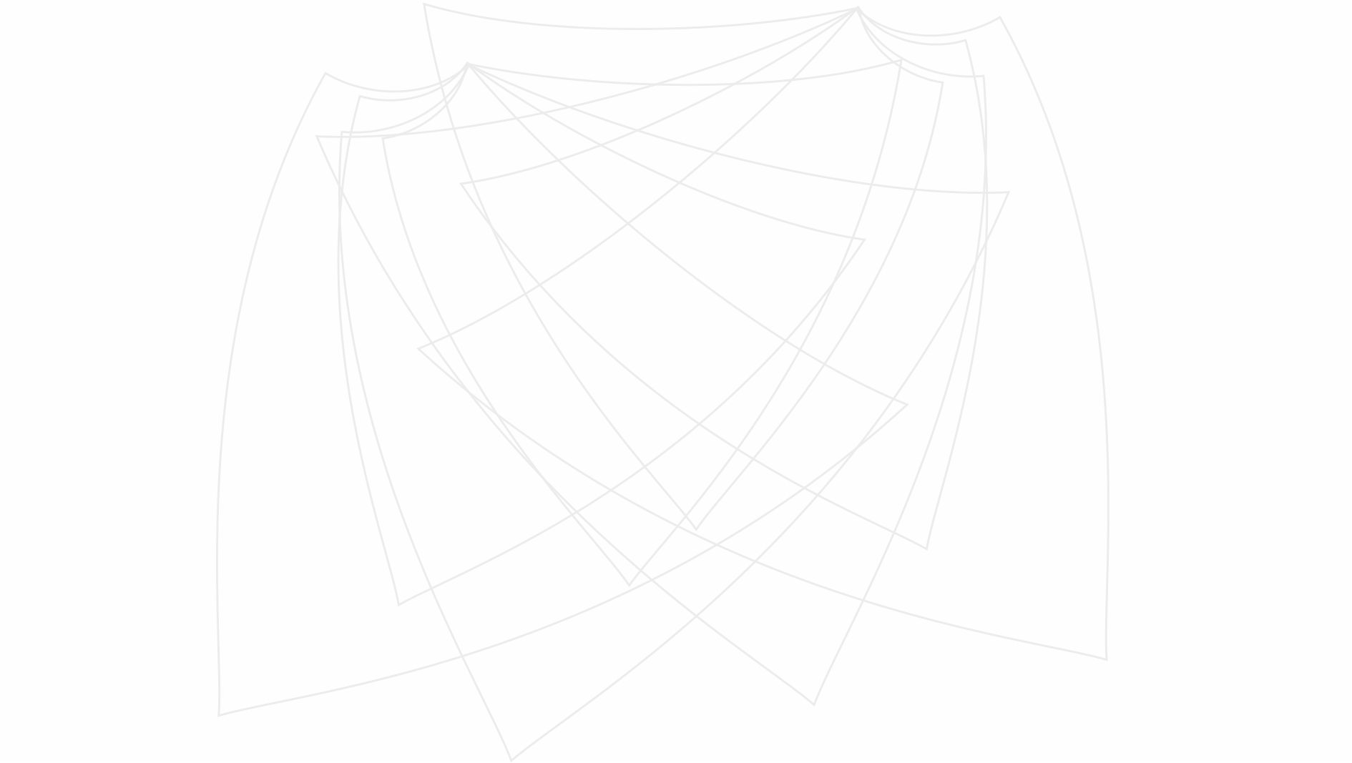

Slide 2
Překladatelská soutěž 2025
Překlad publicistického textu

Slide 3
Publicistický styl
Cílem je informovat a formovat, zahrnut apel na čtenáře
Určen široké veřejnosti, obecná přístupnost a srozumitelnost
Odbornost není vyhraněná, pojmově méně náročné
Využití stylistických prostředků, které jsou obvyklé v cílovém jazyce
Dosažení adekvátní reakce u adresáta / příjemce
Dodržování pravidel cílového jazyka

Slide 4
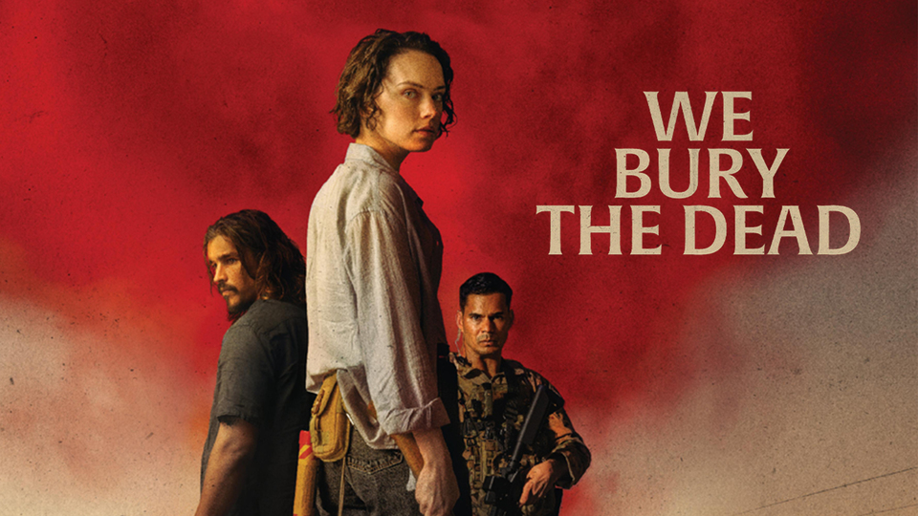
Překladatelské zadání
Přeložte vybranou část filmové recenze Benjamina Leea z deníku The Guardian. Český překlad bude publikován v kulturní sekci na portálu idnes.cz.

Slide 5
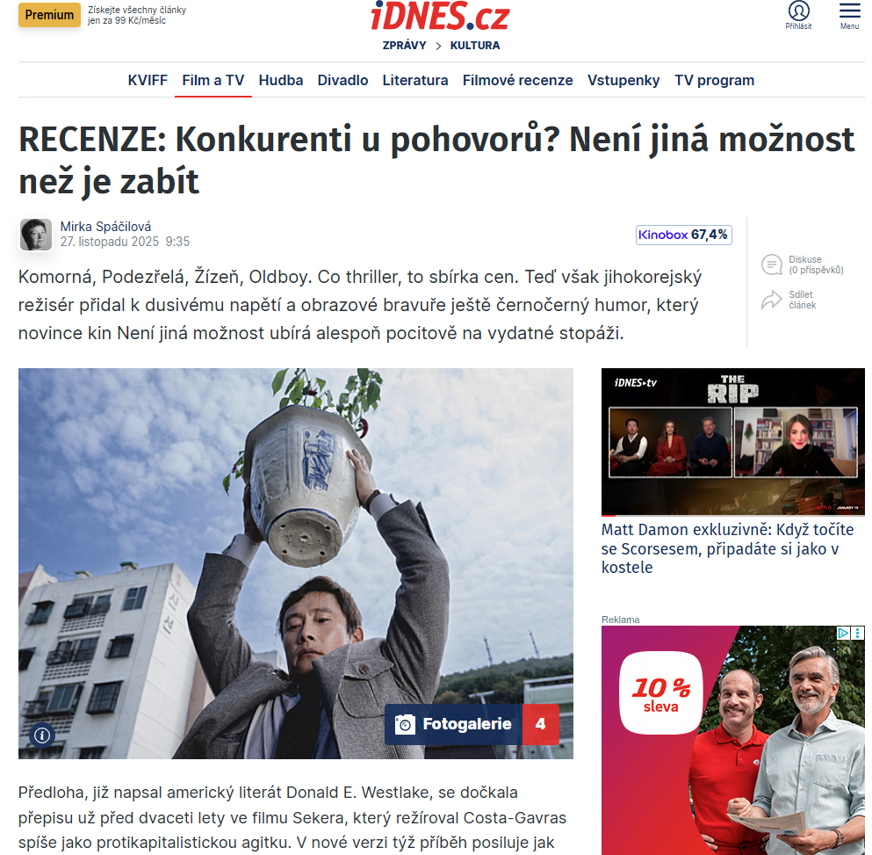
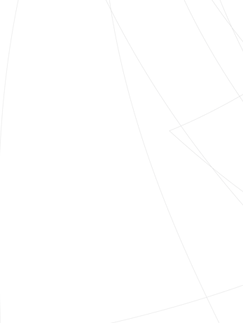
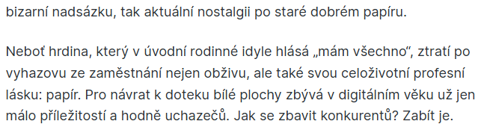
idnes.cz

Slide 6
Médium: online kultura → kratší věty, svižné tempo, čtivost
Registr (tj. volba jazykových prostředků): publicistika, ne „akademický“ tón
Ironie/humor: pokud jde, zachovat (ne „vysvětlovat“)
Anglicismy: jen tam, kde jsou v české filmové publicistice běžné
Názvy děl: jednotně u filmů / seriálů, konzistentní pravidla pro uvozovky a pomlčky

Slide 7
Výchozí text
We Bury the Dead review – Daisy Ridley tackles the undead in solid zombie twist
Star Wars alum gives an impressively modest performance in this slightly smarter-than-average survival tale
Unlike some other less resilient horror subgenres, the zombie movie is, fittingly, never going to really die. Neither will film-makers attempting to add their own twist, understandable given how repetitive the die, wake up, lumber, bite and repeat formula has become. Australian director Zak Hilditch’s attempt, the rather buried We Bury the Dead, is therefore not quite as striking as it might have seemed a decade and change ago. Using words such as “contemplative” and “mournful” to describe a film that includes its fair share of gnarly head-smashing has become something of a cliche, so much so that last month’s meta-comedy Anaconda reboot had its characters joke that these days, even a film about a giant snake needs “intergenerational trauma” to work.
But Hilditch mercifully avoids drowning his film in drab self-seriousness. Yes, it’s a zombie survival thriller that’s also about grief – but it’s also just a zombie survival thriller, albeit one with less carnage than some might expect.

Slide 8
Výchozí text
We Bury the Dead review – Daisy Ridley tackles the undead in solid zombie twist
Star Wars alum gives an impressively modest performance in this slightly smarter-than-average survival tale
Unlike some other less resilient horror subgenres, the zombie movie is, fittingly, never going to really die. Neither will film-makers attempting to add their own twist, understandable given how repetitive the die, wake up, lumber, bite and repeat formula has become. Australian director Zak Hilditch’s attempt, the rather buried We Bury the Dead, is therefore not quite as striking as it might have seemed a decade and change ago. Using words such as “contemplative” and “mournful” to describe a film that includes its fair share of gnarly head-smashing has become something of a cliche, so much so that last month’s meta-comedy Anaconda reboot had its characters joke that these days, even a film about a giant snake needs “intergenerational trauma” to work.
But Hilditch mercifully avoids drowning his film in drab self-seriousness. Yes, it’s a zombie survival thriller that’s also about grief – but it’s also just a zombie survival thriller, albeit one with less carnage than some might expect.

Slide 9
Překlad nadpisu
We Bury the Dead review – Daisy Ridley tackles the undead in solid zombie twist
WE BURRY THE DEATH RECENZE, DAISY RIDLEY SE POPERE S NEMRTVÝMI V POŘÁDNÉM ZOMBIE ZVRATU
RECENZE NA FILM POHŘBÍVÁME MRTVÉ – DAISY RIDLEY SE VYPOŘÁDÁ S NEMRTVÝMI V SOLIDNÍM TWISTU NA ZOMBÍKY
RECENZE KNIHY WE BURY THE DEAD - DAISY RIDLEY SE PUSTILA DO NEŽIVÝCH V PŮSOBIVÉM FILMU SE ZOMBIE TÉMATIKOU
RECENZE FILMU WE BURY THE DEAD – DAISY RIDLEY VE FILMU SE ZAJÍMAVOU ZOMBIE ZÁPLETKOU
HODNOCENÍ FILMU POHŘBÍME MRTVÉ – DAISY RIDLEY BOJUJE S OŽIVLÝMI MRTVOLAMI

Slide 10
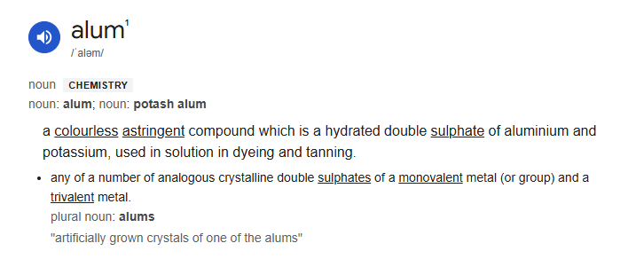
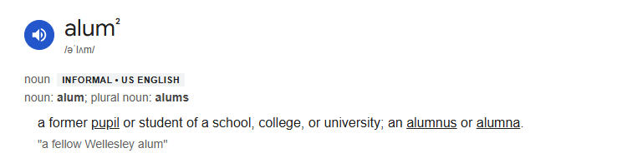
Perex: Star Wars alum
Google
Linguee

Slide 11
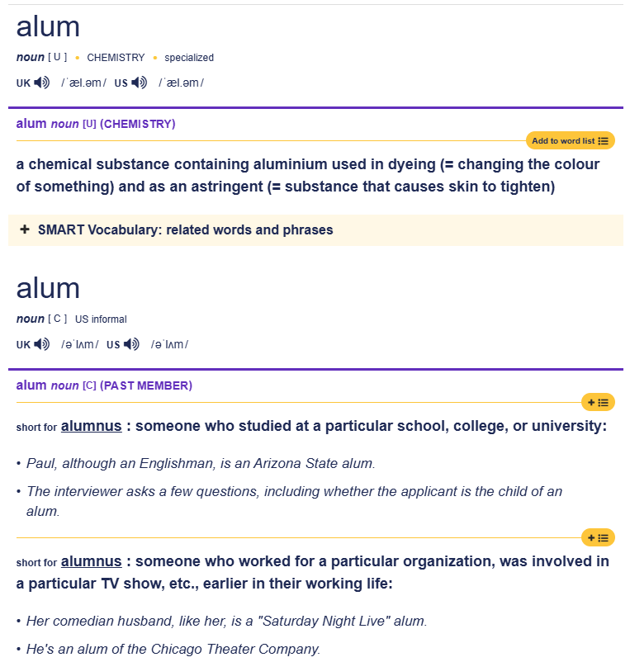
Star Wars alum
Cambridge Dictionary

Slide 12
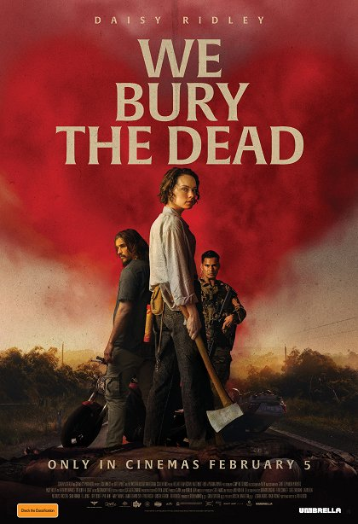
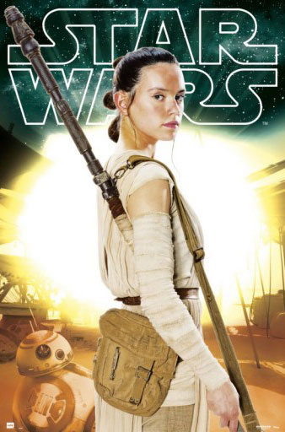
Star Wars alum
Star Wars alum
staré dobré Star Wars
kamenec ze Star Wars / základní kámen z Hvězdných válek
absolvent(ka) Star Wars / chovanka Star Wars
herečka z Hvězdných válek / hvězda (známá/proslavená) ze Star Wars
Monosémantizace kontextem

Slide 13
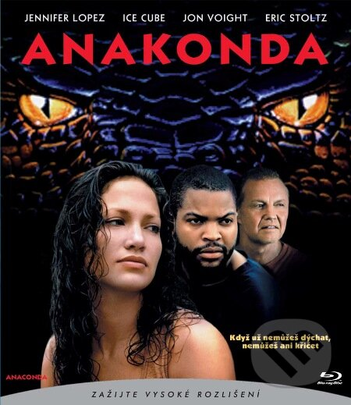
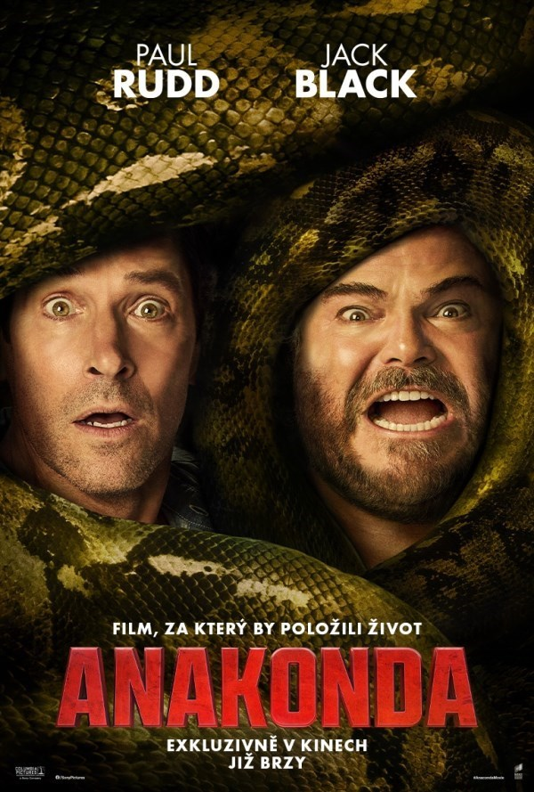
Ana©konda
last month’s meta-comedy Anaconda reboot
v meta-comedy Anaconda reboot z minulého měsíce
minulý měsíc se (objevilo)…v meta komedii jménem Anaconda reboot
minulý měsíc meta-komediální příběh o anakondách
nedávná předělávka meta-komedie Anakonda
v loňské komedii Anakonda, která si střílí z původního stejnojmenného filmu z devadesátek

Slide 14
Slovní humor
… the zombie movie is, fittingly, never going to really die. Neither will film-makers …
… tento zombie film ironicky doopravdy nikdy nezemře. Stejně tak ani vůle filmařů // … žánr zombie nikdy nezestárne. Stejně jako jeho filmaři …
… nevydrží, podobně jako samotní zombie, filmy o nich nikdy dlouho mrtvé. Totéž platí o filmařích, …
… given how repetitive the die, wake up, lumber, bite and repeat formula has become.
… vzhledem k tomu, jak rutinní se formulka umři-vzbuď se-dřímej-kousej stala.
… protože neustálý koloběh umírání, zmrtvýchvstání, šourání se a hryzání je přece jenom trochu ohraný.

Slide 15
Styl a formulace
Doslovnost:
……avoids drowning his film in drab self-seriousness
– vyvaroval (se) potopě svého filmu v jakési fádní seriozitě
…attempt, the rather buried We Bury the Dead
– spíše pohřbený pokus …/ poněkud zahrabaný…
Nevhodné formulace, neuzuální kolokace:
… film není průkopový

Slide 16
Styl s ohledem na žánr (podmiňovací způsob)
Australian director Zak Hilditch’s attempt, the rather buried We Bury the Dead, is therefore not quite as striking as it might have seemed a decade and change ago.
Možná proto by dílo Pohřbíváme mrtvé z pera australského režiséra Zaka Hilditche bylo oslovilo výrazně větší publikum, bylo-li by vydáno před deseti či patnácti lety.

Slide 17
Významové posuny
… gives an impressively modest performance - podává neskutečně slabý výkon
… might have seemed a decade and change ago - jak by se mohlo zdát o pár desítek let dříve
… last month’s meta-comedy Anaconda - film Anakonda, který vyšel pár měsíců zpátky
… die, wake up, lumber, bite and repeat - smrt, zmrtvýchvstání, následné zatčení a pokousání

Slide 18
Nepochopení VT, zásadní významové posuny
Star Wars je unikátní v tom, že v příběhu o přežití herci podávají tak neokázalé výkony, které svět nikdy předtím nespatřil. (viz perex)
Stejně tak se filmaři nikdy nepokusí přidat svůj vlastní zvrat,… (never – neither)
Kdysi byl tento film hitem, jenže dnes už vůbec není tak pozoruhodný jako se zdál lidem kdysi před deseti a více lety. (o filmu We Bury the Dead)
… v dnešní době musí mít i obrovský had vícegenerační trauma, aby film dával smysl … (o filmu Anakonda)

Slide 19
Výstavba
But Hilditch mercifully avoids drowning his film in drab self-seriousness. Yes, it’s a zombie survival thriller that’s also about grief – but it’s also just a zombie survival thriller, albeit one with less carnage than some might expect.
Hilditchovi se však naštěstí podařilo kompletně neutopit svůj film v serióznosti. Ano, jedná se sice o thriller o přežití, ale truchlení v něm také hraje svou roli. Ano, hlavním motivem je přežít, ačkoli film obsahuje méně krveprolití, než by se dalo čekat.

Slide 20
Formální nedostatky
Zkomolení jména
Ridley x Riley/Rileyová, Hilditch x Hidlitch, Hildich, Daisy x Daisey
Chybné koncovky
s menším krveprolití, ve fádním trváním, na rozdíl od zažitých odvětvích, se stal klišém // film o obřím hadovy, filmový producenti,
Předložkové vazby
potopení filmu k přílišné fádnosti
Kapitalizace
nový pokus Australského režiséra Zaka Hilditche, Hvězdné Války

Slide 21
Formální nedostatky
Shoda podmětu s přísudkem
postavy prohlásili
Zápis slova
hororový x horrorový
Interpunkce
… potřebuje „mezigenerační trauma“ aby fungoval
… platí i pro filmaře kteří se pokouší…

Slide 22
Cílový text
Recenze filmu Pohřbíváme mrtvé – Daisy Ridley se utká s nemrtvými ve filmu s obstojnou zápletkou
Daisy Ridley, známá svojí rolí v Hvězdných válkách, v tomto nadprůměrně inteligentním filmu o přežití mezi zombíky podává úctyhodně průměrný výkon.
Na rozdíl od jiných, méně houževnatých hororových žánrů, námět zombie příhodně asi nikdy nevymře. A stejně tak ani filmaři, kteří se pořád snaží přijít s vlastním dějovým zvratem. Je to pochopitelné: celý ten dokola se opakující cyklus smrti, procitnutí, šourání se a kousání všech okolo je už poněkud ohraný. Pokus australského režiséra Zaka Hilditche, trochu opomíjený film Pohřbíváme mrtvé, tudíž není tak originální, jak by mohl být před deseti lety. Používat výrazy jako „kontemplativní“ a „tklivý“ k popisu filmu, ve kterém se drtí hlavy jako na běžícím páse, je už takové klišé, že i v předělávce filmu Anakonda, která vyšla minulý měsíc, postavy vtipkují, že dnes je potřeba i do filmu o obřím hadovi nacpat mezigenerační trauma, aby na něj vůbec někdo šel.
Ale Hilditch film milosrdně ušetřil hlubin ponuré nabubřelosti. Ano, je to film o zombiích, který pojednává i o zármutku – ale pořád je to jenom film o zombiích. I když násilí je tam méně, než by možná člověk čekal.

Slide 23
Dotazy, postřehy, komentáře??? Děkuji vám za pozornost.

